Slide 1
ARSITEKTUR INFORMASI
A. Ridwan Siregar

Slide 2
ARSITEKTUR INFORMASI
Desain struktural ruang informasi untuk memfasilitasi akses intuitif terhadap konten

Slide 3
HOMOGENITAS
Katalog kartu perpustakaan model lama adalah homogen:
Ia mengorganisasikan dan memberikan akses terhadap buku (dan hanya buku)
Ia tidak menyediakan akses terhadap bab dari sebuah buku atau koleksi buku
Semua subyek memiliki tingkat struktur yang sama
Setiap cantuman (index card) mengandung ruas yang sama: pengarang, judul, dan subyek

Slide 4
HETEROGENITAS
Kebanyakan situs web adalah heterogen
Situs web dapat menyediakan akses terhadap obyek dengan jenis yang berbeda dalam format yang berbeda
Obyek bisa diakses pada tingkat struktur yang berbeda: koleksi jurnal, jurnal, artikel
Ia tidak memerlukan klasifikasi obyek untuk tingkat struktur yang berbeda, misalnya jurnal dan artikel

Slide 5
SKEMA ORGANISASI
PASTI
MEDUA
TOPIKAL
BERBASIS TUGAS
BERBASIS AUDIENS
BERBASIS METAFOR
JAMAK

Slide 6
PASTI
Skema organisasi pasti (exact) membagi informasi ke dalam seksi yang tertata baik dan saling eksklusif
Alpabetis, contoh: buku telepon (halaman putih) disusun berdasarkan nama keluarga (surname) dan nama depan
Kronologis, contoh: press releases disusun berdasarkan tanggal pengumuman
Geografis, contoh: ramalan cuaca disusun berdasarkan negara dan daerah

Slide 7
PASTI
Suatu facet adalah sebuah atribut di mana item diorganisasikan, misalnya nama orang atau tanggal press release
Penelusuran item diketahui: Jika anda mengetahui facet dari item yang anda cari, jalan ke arah itu tidak mendua dan jelas

Slide 8
MENDUA
Adakalanya kategori tumpang tindih (overlapping) atau item masuk dalam kategori jamak
Skema organisasi mendua yang umum termasuk:
Topikal, contoh: kategori produk, artikel koran, direktori terbuka
Berbasis tugas, contoh: jual, cari, pendaftaran
Berbasis audiens, contoh: pemula atau pakar
Berbasis metafor, contoh: peta bagan

Slide 9
TOPIKAL
Di sebuah perpustakaan, anda dapat mencari buku berdasarkan:
Pengarang (exact),
Judul (exact), atau
Subyek (ambiguous).
Pengguna perpustakaan lebih sering menggunakan skema berbasis subyek dibandingkan pengarang atau judul karena:
Sering tidak mengetahui secara pasti yang yang sedang dicarinya
Dapat melihat-lihat dan mencari di antara kelompok item dalam topik berkaitan
Contoh situs indeks pada:
About.com http://about.com/
Kategoti produk Amazon http://amazon.com/
Geizhals http://geizhals.at/

Slide 10
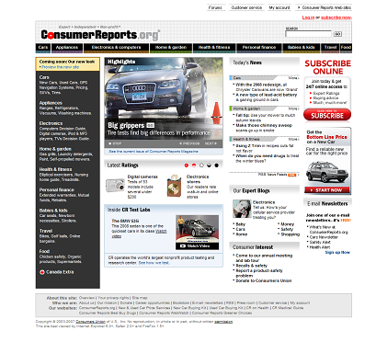
TOPIKAL

Slide 11
BERBASIS TUGAS
Jumlah terbatas, tugas prioritas tinggi
Contoh: Browse, Search, and Sell, and Pay, Register, and Sign In on Ebay http://ebay.com/

Slide 12
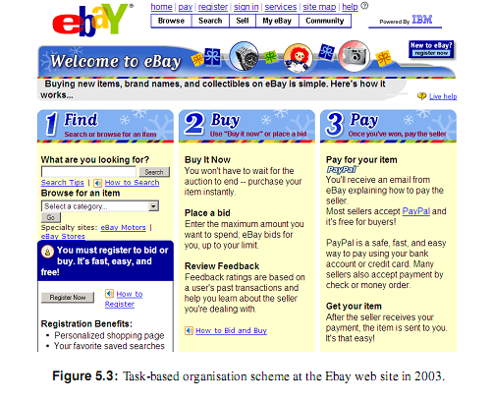
BERBASIS TUGAS

Slide 13
BERBASIS AUDIENS
Mengundang pelanggan untuk memilih sendiri kategori yang sesuai dengan mereka
Pengunjung berulang dapat melakukan bookmark
Contoh: Home & Home Ofﬁce, Small & Medium Business, Large Business, and Government at Dell http://dell.com/
Penelitian menunjukkan bahwa pengguna tidak begitu baik dalam hal identifikasi-sendiri dan mengira kalau mereka kehilangan konten yang baik di seksi lain

Slide 14
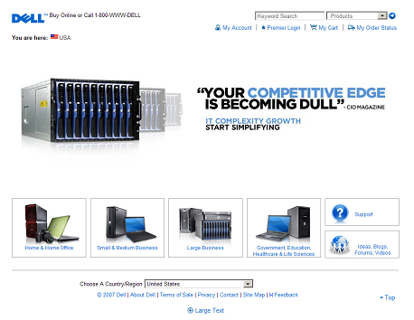
BERBASIS AUDIENS

Slide 15
BERBASIS METAFOR
Sulit untuk memperoleh yang benar
Jika ingin sukses, metafor harus akrab bagi pengguna
Misalnya: pengguna virtual airport kemungkinan berharap seorang pegawai check-in siap menjawab pertanyaan mereka
Pada tahun 1996 situs web Lufthansa membuat fitur Virtual Airport dengan skema pengorganisasian berbasis metafor

Slide 16
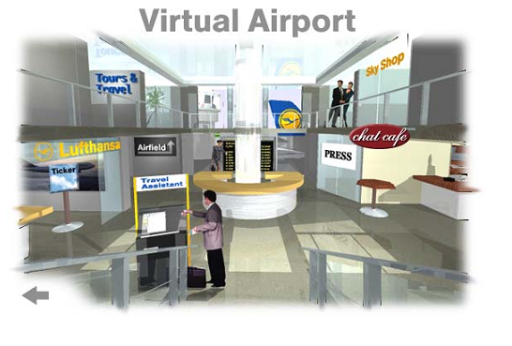
BERBASIS METAFOR

Slide 17
JAMAK
Skema jamak disajikan pada halaman yang sama
Situs web Stanford University menyajikan skema pengorganisasian jamak
Dell memiliki skema pengorganisasian geografis, berbasis audiens, dan topikal

Slide 18
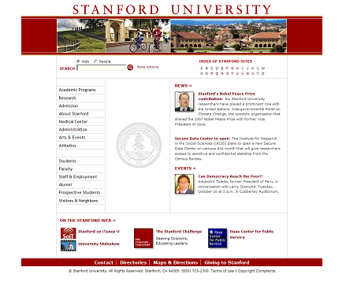
JAMAK

Slide 19
TERIMA KASIH

